Slide 1
Đề tài: Xây dựng hệ thống E-learning cho các khóa học tiếng Anh
Viện Đại Học Mở Hà Nội
Khoa Công Nghệ Thông Tin
GVHD: TRƯƠNG CÔNG ĐOÀN
NGUYỄN THÚY LAN
SVTH: HỒ THANH HẢI
ĐÀO TIẾN TÚ

Slide 2
Nội dung chính
Giới thiệu đề tài
Mục đích – Mục tiêu
Khảo sát yêu cầu của hệ thống
Phạm vi đề tài
Công nghệ sử dụng
Phân tích thiết kế hệ thống
Demo chương trình

Slide 3
Giới thiệu đề tài
Giáo dục trực tuyến (Hay còn gọi là e-leaning). Trong thời buổi công nghệ thông tin bùng nổ như hiện nay, đào tạo trực tuyến đang ngày càng được ưa chuộng sử dụng bởi những ưu điểm vượt trội của mình như giảm bớt chi phí, khả năng tiếp cận nhanh, tạo hiệu quả cao,…
Giáo dục trực tuyến là phương thức học ảo thông qua một máy vi tính nối mạng đối với một máy chủ ở nơi khác có lưu giữ sẵn bài giảng điện tử và phần mềm cần thiết để có thể hỏi/yêu cầu/ra đề cho học viên học trực tuyến từ xa.

Slide 4
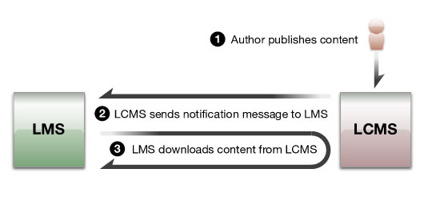
E-learning ?

Slide 5
Chuẩn tiếng Anh B1 là gì?
Là cấp độ “Independent User” (sử dụng độc lập): người sử dụng có thể hiểu được các ý chính của một diễn ngôn tiêu chuẩn (standard input), rõ ràng về các vấn đề quen thuộc trong công việc, trường học, giải trí, v.v…
Khung trình độ chung châu Âu (CEFR) mô tả năng lực của người học dựa trên 06 mức trình độ cụ thể là A1, A2, B1, B2, C1 và C2. • A1: Căn bản (Tốt nghiệp cấp I) • A2: Sơ cấp (Tốt nghiệp cấp II) • B1: Trung cấp (Tốt nghiệp cấp III và tốt nghiệp đại học không chuyên ngữ) • B2: Trung cao cấp (Tốt nghiệp cao đẳng chuyên ngữ) • C1: Cao cấp (Tốt nghiệp đại học chuyên ngữ) • C2: Thành thạo

Slide 6
Mục đích – Mục tiêu
Mục đích: Cung cấp cho giáo viên và học viên một hệ thống hỗ trợ đào tạo tiếng Anh trực tuyến, đáp ứng được chuẩn đầu ra tiếng Anh B1 châu Âu.
Mục tiêu: Xây dựng website dạy học trực tuyến cho môn tiếng Anh theo chuẩn đầu ra B1 châu Âu.

Slide 7
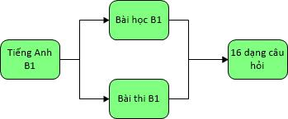
Khảo sát yêu cầu hệ thống
Hệ thống được đặt ra với các yêu cầu đáp ứng được đúng chuẩn B1

Slide 8
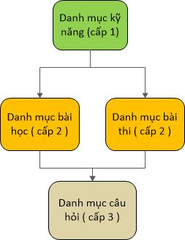
Khảo sát yêu cầu hệ thống

Slide 9
Quy trình xử lý câu hỏi của mỗi kỹ năng
Dạng kỹ năng Nghe, Đọc
Hình thức: học viên sẽ được làm bài trực tiếp trên hệ thống, kết quả sẽ được hệ thống trả về ngay tại chính bài tập mà học viên thực hiện
Dạng kỹ năng Nói, Viết
Hình thức: học viên upload bài nói (.mp3) hoặc bài viết (.doc) lên hệ thống, giáo viên sẽ xem và đánh giá cho điểm bài viết hay bài nói đó

Slide 10
Khảo sát yêu cầu hệ thống
Hệ thống được đặt ra với các yêu cầu về chức năng:
Quản lý thành viên
Quản lý danh mục
Quản lý câu hỏi
Quản lý điểm
Quản lý quyền

Slide 11
Phạm vi đề tài
Chức năng: đáp ứng đầy đủ các chức năng khảo sát.
Giáo viên có thể tạo bài học, bài thi trực tiếp trên website.
Học viên có thể học và thi trực tiếp trên website.

Slide 12
Công nghệ sử dụng
Ngôn ngữ lập trình PHP
Hệ quản trị cơ sở dữ liệu MySQL

Slide 13
Phân tích thiết kế hệ thống
Quy trình xử lý nghiệp vụ
Sơ đồ phân rã chức năng
Sơ đồ mức ngữ cảnh
Sơ đồ luồng dữ liệu mức đỉnh
Mô hình cơ sở dữ liệu quan hệ

Slide 14




QUY TRÌNH XỬ LÝ
GIÁO VIÊN
CUNG CẤP THÔNG TIN
BÀI HỌC
ĐĂNG NHẬP, TẠO BÀI HỌC
BÀI THI
HỖ TRỢ GIÁO VIÊN
GỬI VỀ THÔNG TIN
BÀI HỌC, BÀI THI
ĐĂNG NHẬP, QUẢN TRỊ HỆ THỐNG, HỌC VIÊN
QUẢN TRỊ VIÊN
HỆ THỐNG
GỬI VỀ THÔNG TIN HỌC VIÊN
THÔNG BÁO KẾT QUẢ THI
ĐĂNG NHẬP, HỌC, THI
HỌC VIÊN

Slide 15
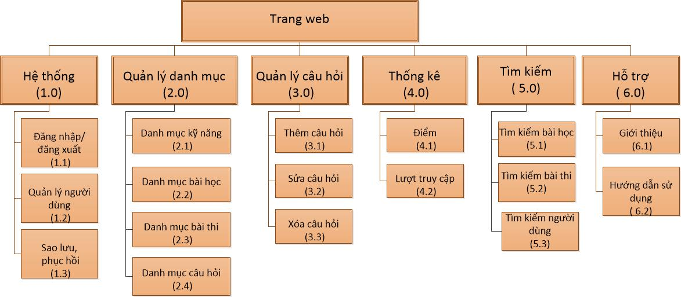
Sơ đồ chức năng

Slide 16
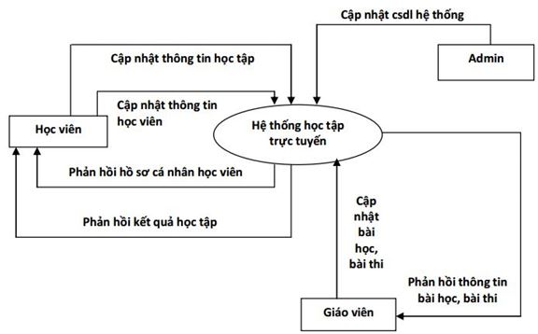
Sơ đồ mức ngữ cảnh

Slide 17
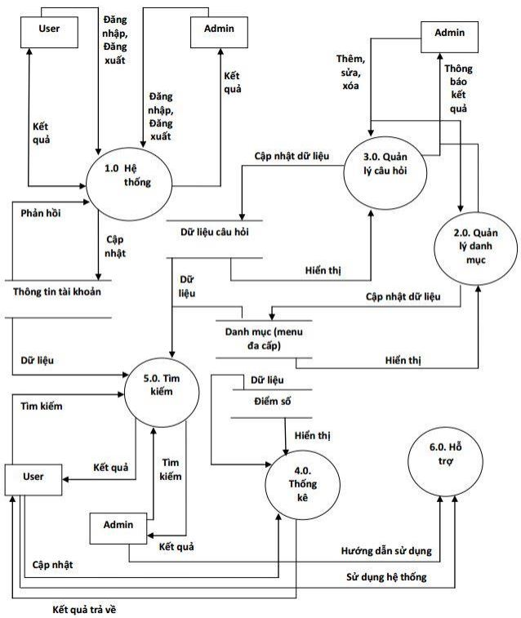
Sơ đồ luồng dữ liệu mức đỉnh

Slide 18
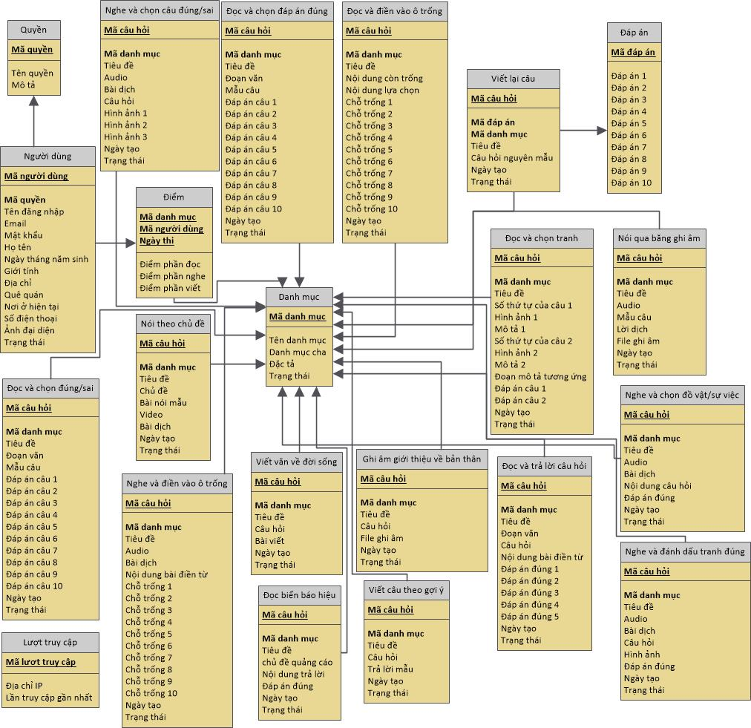
Mô hình cơ sở dữ liệu quan hệ

Slide 19
Ưu điểm của website
Kinh tế
Hiệu quả
Miễn phí
https://www.fithoub1.com/
https://www.tienganh123.com/

Slide 20
Demo chương trình

Slide 21
Thank you!

